Slide 1


第二单元
近代化的早期探索与民族危机加剧
第5课 甲午中日战争与瓜分中国狂潮

Slide 2
自主预习
1、甲午中日战争爆发的原因（根本原因、导火线）
2、甲午中日战争经过（平壤战役、黄海海战、辽东战役与威海卫战役）的概况
3、甲午中日战争的结果：《马关条约》的时间、人物、内容、影响
4、列强瓜分中国的表现。

Slide 3
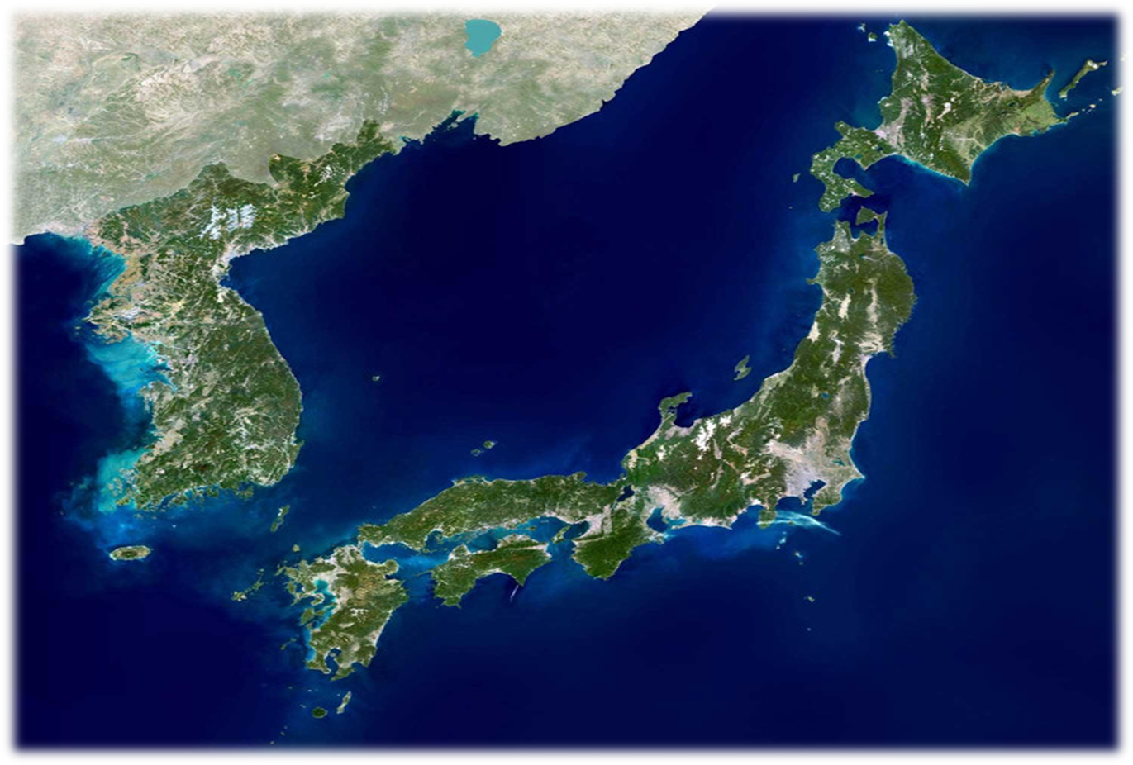
第5课甲午中日战争与“瓜分”中国狂潮
岛国。人多，地少，资源贫乏。
明治维新——走上资本主义道路，国力日强。
日本国情

Slide 4

一、甲午中日战争的原因
大陆政策
满蒙
朝鲜
中国
日本
台湾
亚洲乃至全世界
征服朝鲜 侵略中国 称霸世界
大陆政策

Slide 5

第5课甲午中日战争与“瓜分”中国狂潮
一、甲午中日战争原因
1、根本原因：
为实现征服朝鲜、侵略中国、
称霸世界的梦想。(大陆政策)
2、直接原因：
朝鲜爆发农民起义，清政府应邀出兵，日本借机挑起了中日冲突。
(当时清朝和李氏朝鲜有“宗藩”关系)。

Slide 6







第5课甲午中日战争与“瓜分”中国狂潮
美国
希望日本成为其侵略
中国和朝鲜的助手
支持
利用日本牵制俄国
在远东发展势力
英国
支持
日 本
支持
法国
乘机夺取
新的权益
德国
不干涉
侵略中国东北和朝鲜
的准备尚未就绪
俄国
Notes:
分析五大列强对日本不同程度的支持。

Slide 7
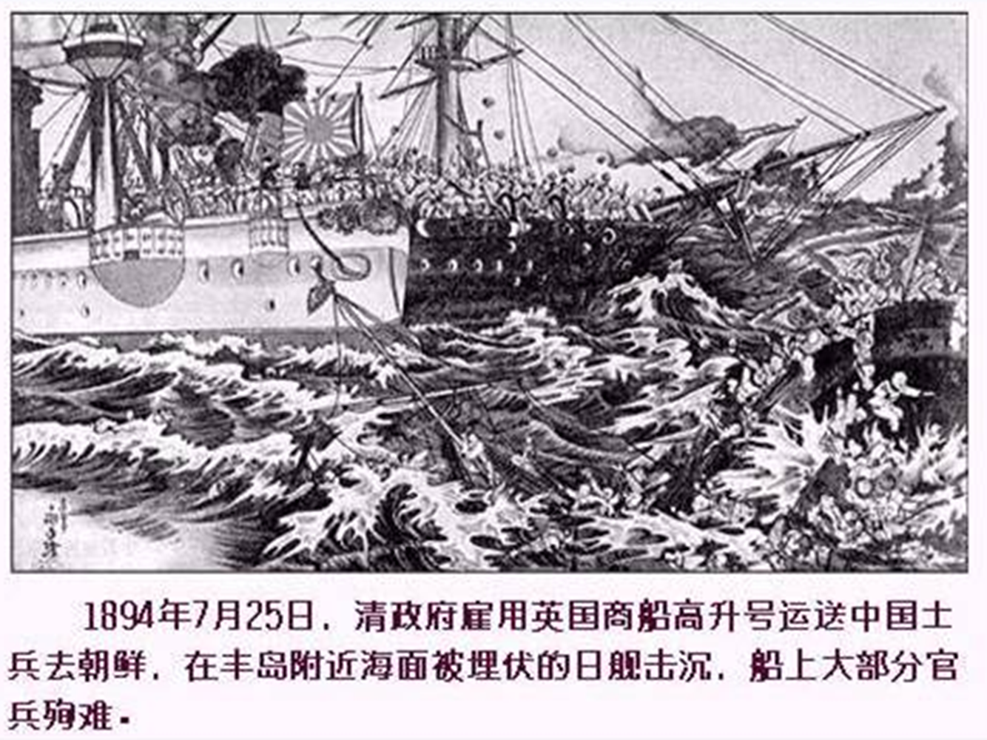
第5课甲午中日战争与“瓜分”中国狂潮
二、甲午中日战争经过
1.爆发:
1894年7月25日日军在朝鲜半岛丰岛海面袭击中国运兵船,标志着战争爆发。

Slide 8
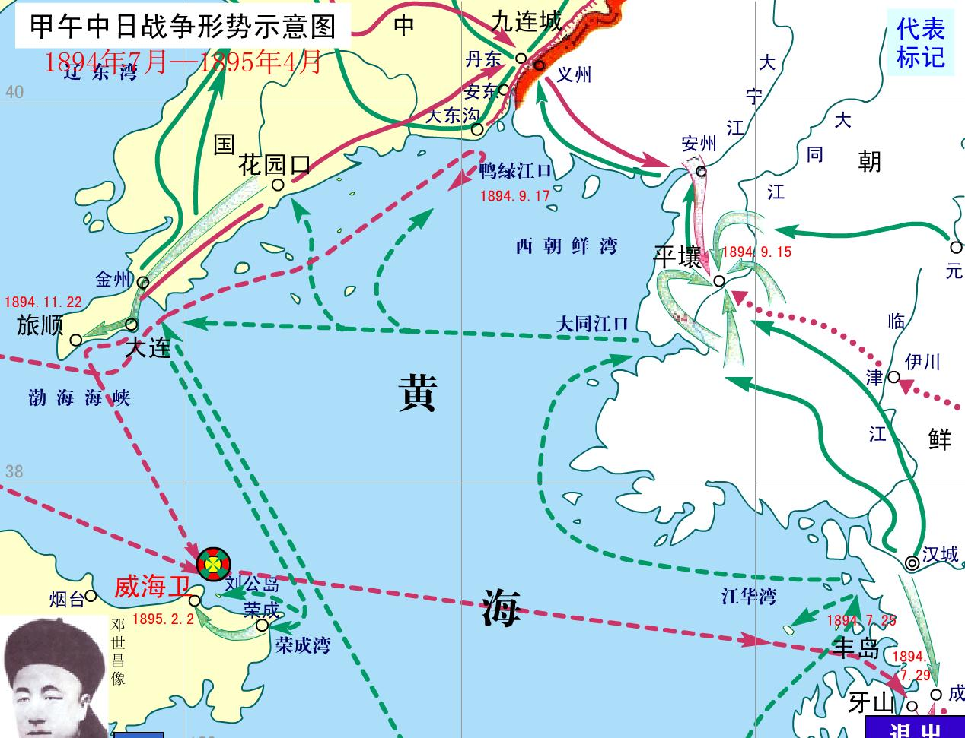

二、甲午中日战争的经过
黄海战役
平壤战役
辽东战役
威海战役
战争爆发的标志
丰岛海战

Slide 9
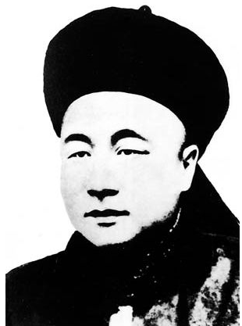
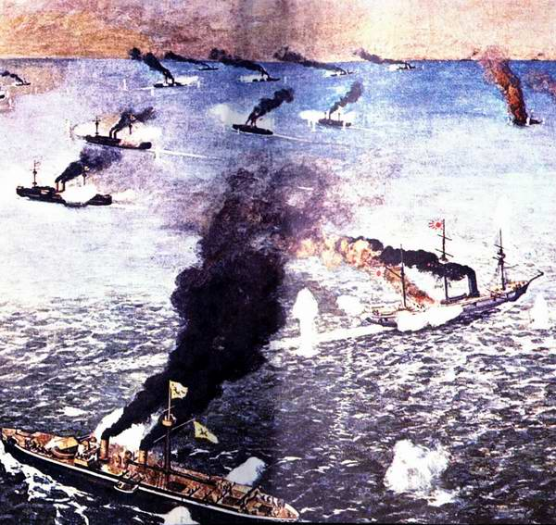
黄海大战
致远舰
民族英雄邓世昌
此日漫挥天下泪，有公足壮海军威

Slide 10
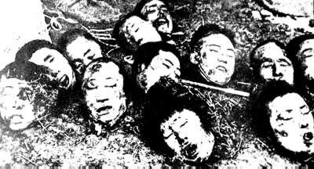
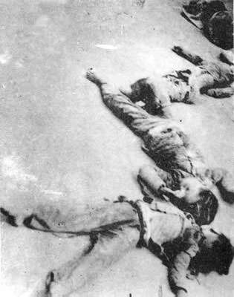
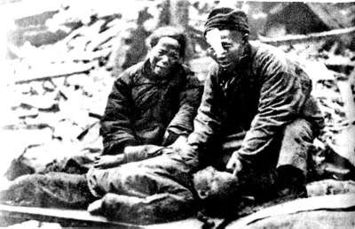
美国驻华使馆武官欧柏在一份报告中记述了旅顺大屠杀：“我亲眼看见诸多尸体，他们的手是缚在背后的。我曾经看到许多伤痕累累，显然是被刺刀杀死的尸体而且我可以确定，他们是在毫无抵抗的情况下被害的。”
知耻而后勇

Slide 11
第5课甲午中日战争与“瓜分”中国狂潮
二、甲午中日战争经过
2、主要战役：
(1)平壤战役：
左宝贵——叶志超
(2)黄海大战：
中方损失巨大，但主力尚存,自此退入威海卫，日本取得黄海制海权。（邓世昌）
(3)辽东半岛之战：
徐邦道
旅顺大屠杀
日军占领威海卫，北洋舰队全军覆没。（丁汝昌）
(4)威海卫战役：

Slide 12
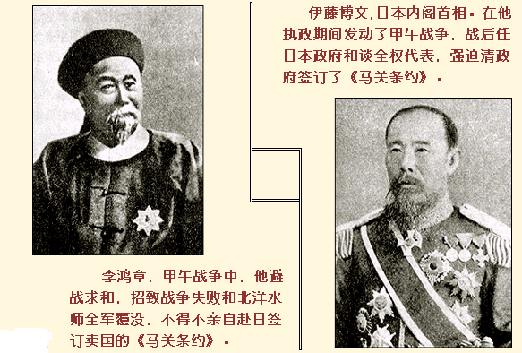
三、甲午中日战争的结果：《马关条约》的签订

Slide 13
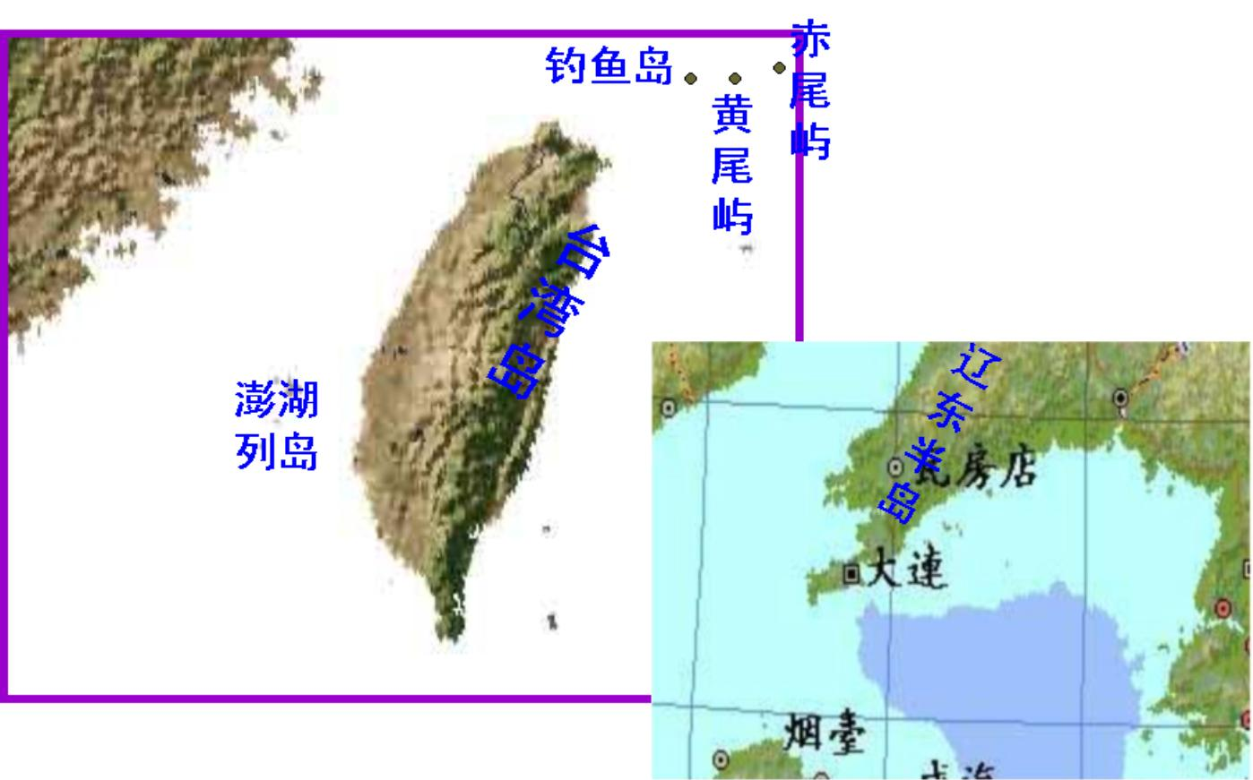
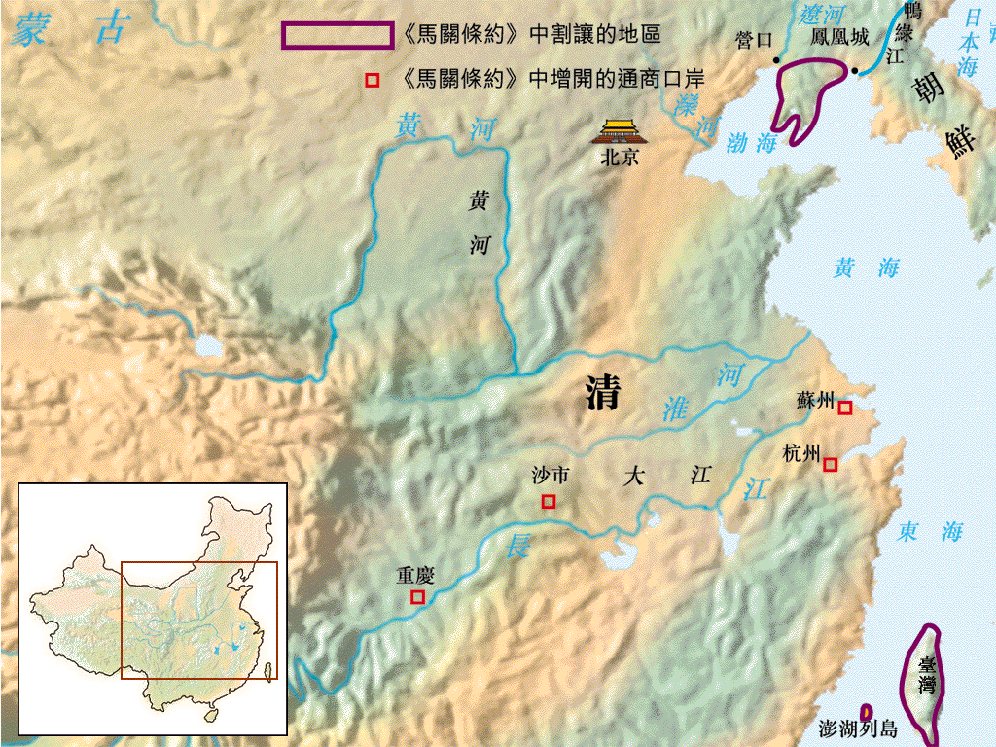
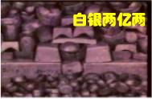
战败，签订《马关条约》
割地
赔款
开商埠
设工厂
严重阻碍了中国民族资本主义的发展

Slide 14
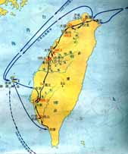
台湾军民痛击日本侵略军
全国人大十届二次会议期间，温家宝总理在答台湾记者问时，引用了清末诗人丘逢甲《春愁》：
台北
春愁难遣强看山，往事惊心泪欲潸
四万万人同一哭，去年今日割台湾
台中
问题:
(1)这首诗写于哪一年?
(2)为什么“四万万人同一哭”？
(3)“春愁”是中国古代诗词中常见的词语，作者以此为题目抒发了怎样的情怀。
1896年。
台南
甲午战争失败，日本强占台湾。
领土被割的悲愤和爱国之情。

Slide 15
四、甲午中日战争的影响①②
《南京条约》 | 《马关条约》
割辽东半岛、台湾、
澎湖列岛
赔款二亿两白银
开放长江流域4个口岸
允许日本在中国开设工厂
割香港岛
赔款2100万银元
开放东南沿海5个口岸
协定关税
《马关条约》是继《南京条约》以来最严重的不平等的条约，①大大加深了中国的半殖民地化程度。

Slide 16

第5课甲午中日战争与“瓜分”中国狂潮
四、影响：②“瓜分”中国狂潮
1、三国干涉还辽
策划
干涉
企图独霸中国东北
俄国
帝国主义在侵略过程中既矛盾又勾结，完全以自己的利益为重
支持
干涉
日 本
俄国的盟国
法国
赎辽费
3000万
两白银
支持
干涉
还
辽
意欲在远东扩大侵略势力
缓和与俄在欧洲的矛盾
德国
清政府

Slide 17
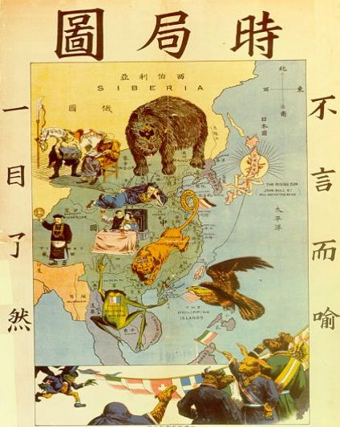
第5课甲午中日战争与“瓜分”中国狂潮
《时局图》是近代爱国者谢缵泰所作,图中“不言而喻，一目了然”的对联，生动形象地揭露了清政府的腐败和帝国主义列强对中国的侵略。
有人为此画题诗曰：
“沉沉酣睡我中华，
哪知爱国即爱家。
国人知醒宜今醒，
莫待土分裂似瓜”。
三、“瓜分”中国狂潮
熊代表沙皇俄国
太阳代表日本国
2、“瓜分”中国狂潮
肠代表德国
虎代表英国
鹰代表美国
哈蟆代表法国

Slide 18
美国“门户开放
”
时间：
内容：
影响：
1899年
承认各国在中国的“势力范围”和既得特权，同时要求在各国租借地和“势力范围”享有均等贸易的机会。
反映出美国与其他帝国主义国家在侵华政策上的矛盾

Slide 19
第5课甲午中日战争与“瓜分”中国狂潮
19世纪末帝国主义瓜分中国简表

Slide 20
问 题 思 考
P26结合从鸦片战争到甲午海战的历史，说说加强海洋防卫的重要性？
我国是海洋大国,有18000公里长的大陆海岸线,十分广阔的海域。海防是保障国家安全的重要条件。

Slide 21
材料一 中日战争前，英国《泰晤士报》一篇题为《朝鲜和他的邻居》的报道中说：“（日本）比中国人自己更清楚地知道（中国）每一省可以抽调多少人出来作战”
日本蓄谋已久
清政府没的认真备战
材料二 从战争（甲午战争）开始到投降，他们（慈禧、李鸿章）一直致力于争取英、俄、德、法、美等国的调停，以达到求和的目的……
材料三 在战争危险日益迫近的紧要关头，清政府以财政紧张为由，削减军费预算；而慈禧六旬万寿庆典，修建颐和国，耗资1000万两，挪用海军军费750万两。
慈禧挪用海军军费
材料四 黄海大战后，实力尚存。李鸿章消极避战，下令“如违令出战，虽胜亦罪”。致使北洋舰队失去战机。
避战自保

Slide 22

请看对联：
万寿无疆，普天同庆；
三军败绩，割地求和。
清政府为什么战败？
想一想：
战前：不做认真准备
战中：避战自保，消极迎敌 万寿庆典，挪用军费
日本：蓄谋已久
失败原因：封建制度的落后，清政府的腐败

Slide 23
课堂练习
1．《马关条约》的内容中，最能反映帝国主义国家一致要求的是( )
A．开通内河新航线
B．增开内地通商口岸
C．允许在通商口岸设厂
D．赔偿巨额的军费
C

Slide 24
课堂练习
2．从《南京条约》到《马关条约》反映出列强侵华的发展趋势是( )
A．从经济侵略到政治侵略
B．从开口通商到割占土地
C．从单独侵华到共同侵华
D．从商品输出到资本输出
D

Slide 25
课堂练习
3.关于甲午中日战争的叙述，正确的是
A．中日同时出兵朝鲜是战争爆发
的主要原因
B．黄海海战是中日双方正式开战
的标志
C．李鸿章避战保船政策使北洋舰
队丧失了黄海制海权
D．日军在攻下大连后制造了大连
屠杀惨案
C

Slide 26
课堂练习
4.“日本轮船得驶入下开各口，从湖北宜昌溯长江以至四川省重庆，从上海驶进吴淞江及运河以至苏州府、杭州府。”这些内容应出自（ ）
A、《南京条约》
B、《北京条约》
C、《马关条约》
D、《辛丑条约》
C

